Slide 1
НАВЧАЛЬНО-ВИХОВНИЙ КОМПЛЕКС № 37
135-річчю Я.І. Перельмана присвячується
ДОСЛІД – РЕМЕЙК НА ТЕМУ
“ПАПЕРОВА КАСТРУЛЯ”
Виконавець: Євстратіков
Данило Денисович, учень 8 класу
Науковий керівник: Корнієнко
Анатолій Павлович, вчитель фізики
КАМ’ЯНСЬКЕ-2018

Slide 2
Паперова каструля
ЦЕ СТОРІНКА З КНИГИ
Я.І. ПЕРЕЛЬМАНА
“ ЦІКАВА ФІЗИКА ”
Я ВИРІШИВ ПРОВЕСТИ ОПИСАНІ В НІЙ
ДОСЛІДИ,
АЛЕ З БІЛЬШ СУЧАСНИМИ МАТЕРІАЛАМИ

Slide 3
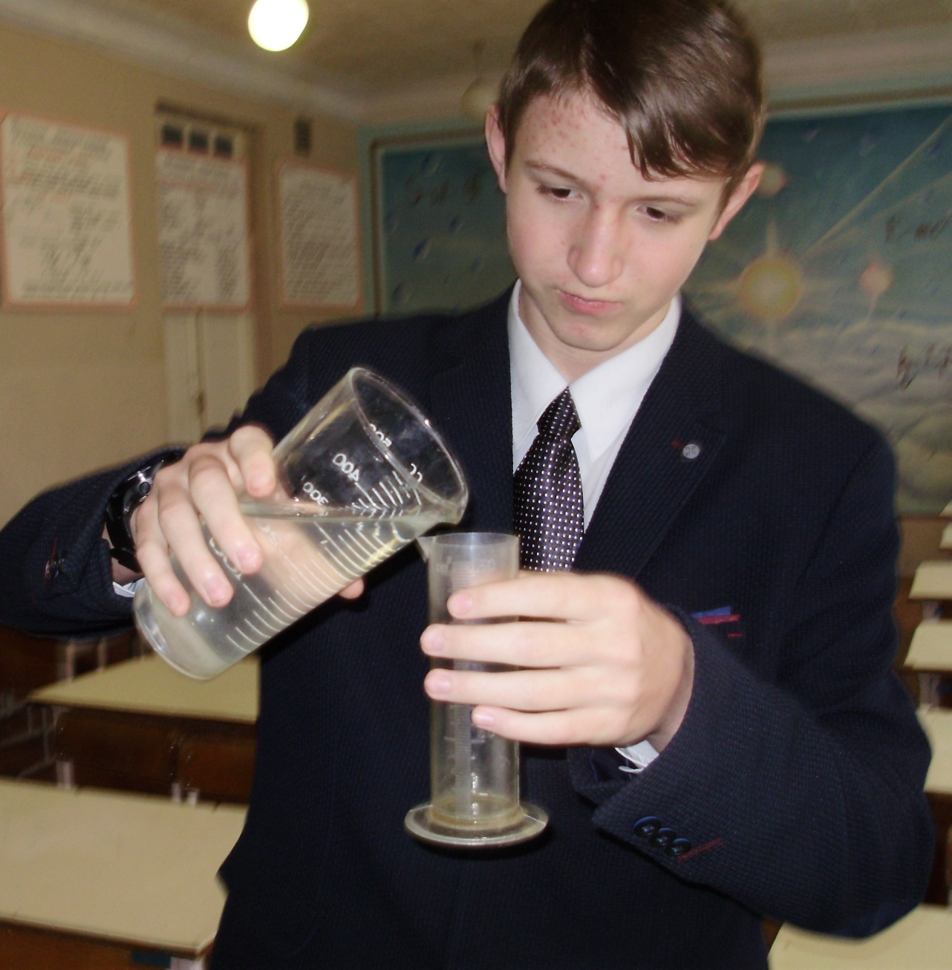
НАЛИВАЮ В МЕНЗУРКУ
30 - 40 мл
ВОДИ

Slide 4
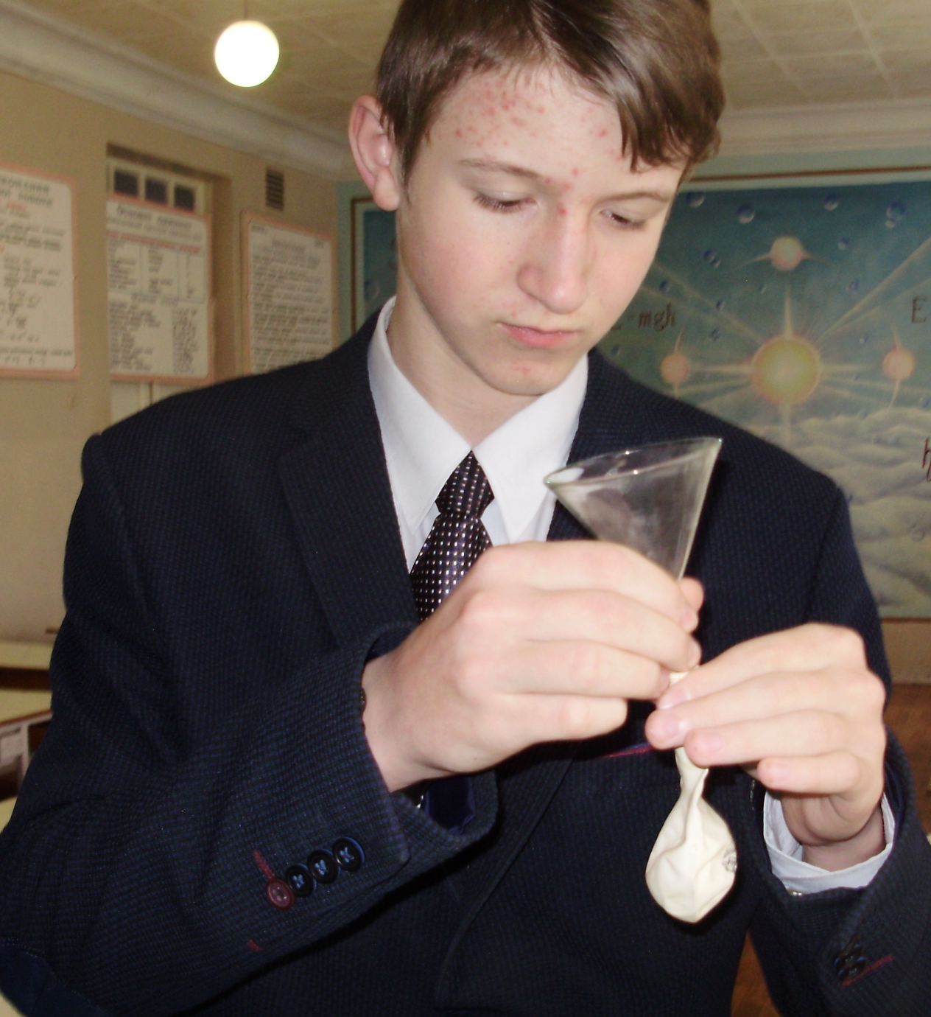
НА СКЛЯНУ ЛІЙКУ
НАТЯГУЮ ГУМОВУ
ПОВІТРЯНУ КУЛЬКУ

Slide 5
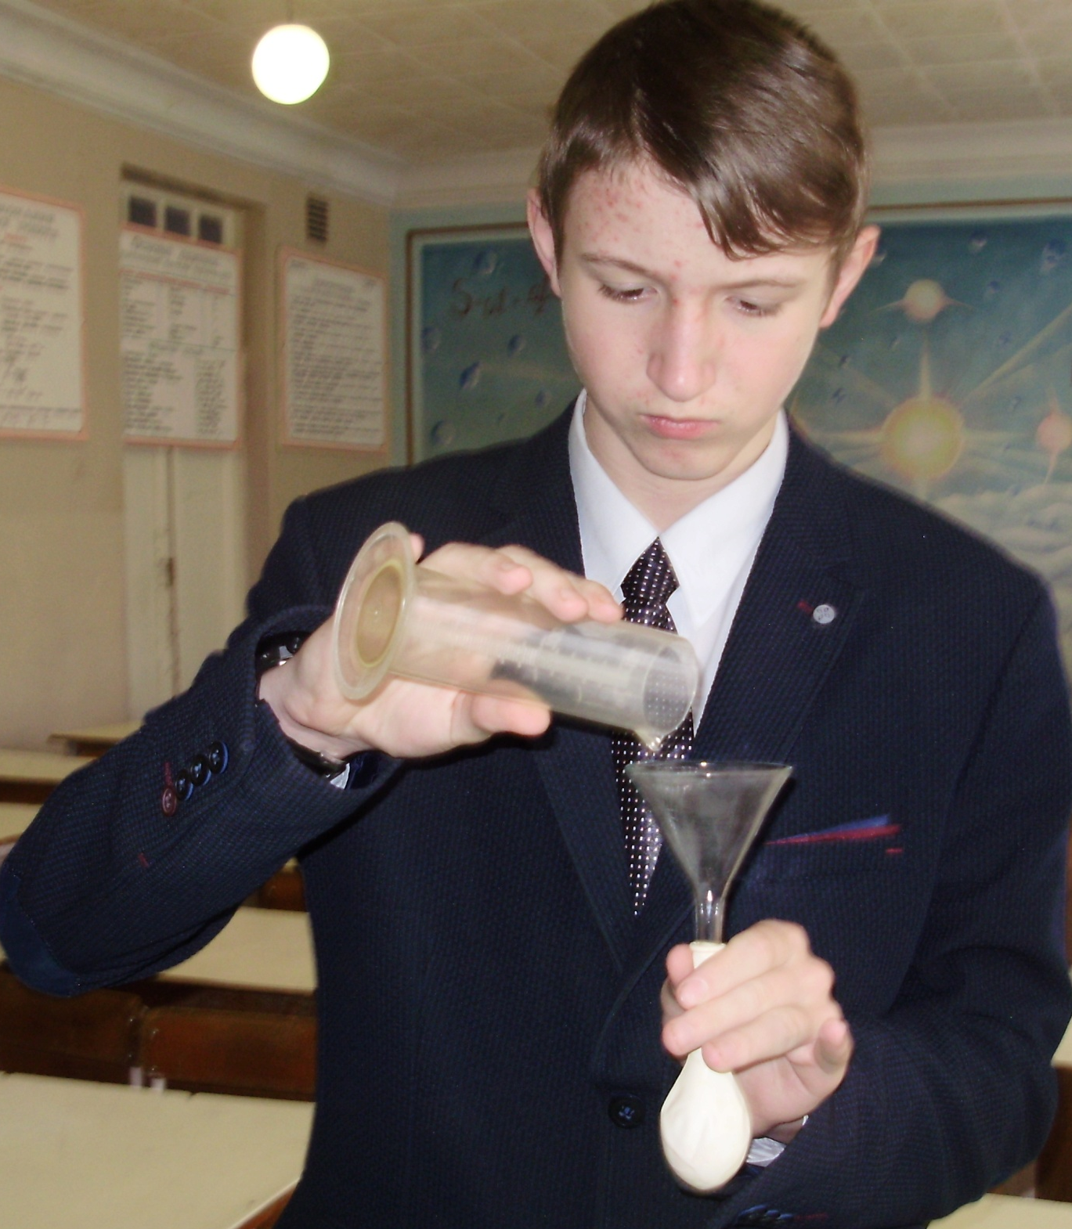
НАЛИВАЮ ВОДУ
У
ПОВІТРЯНУ КУЛЬКУ

Slide 6
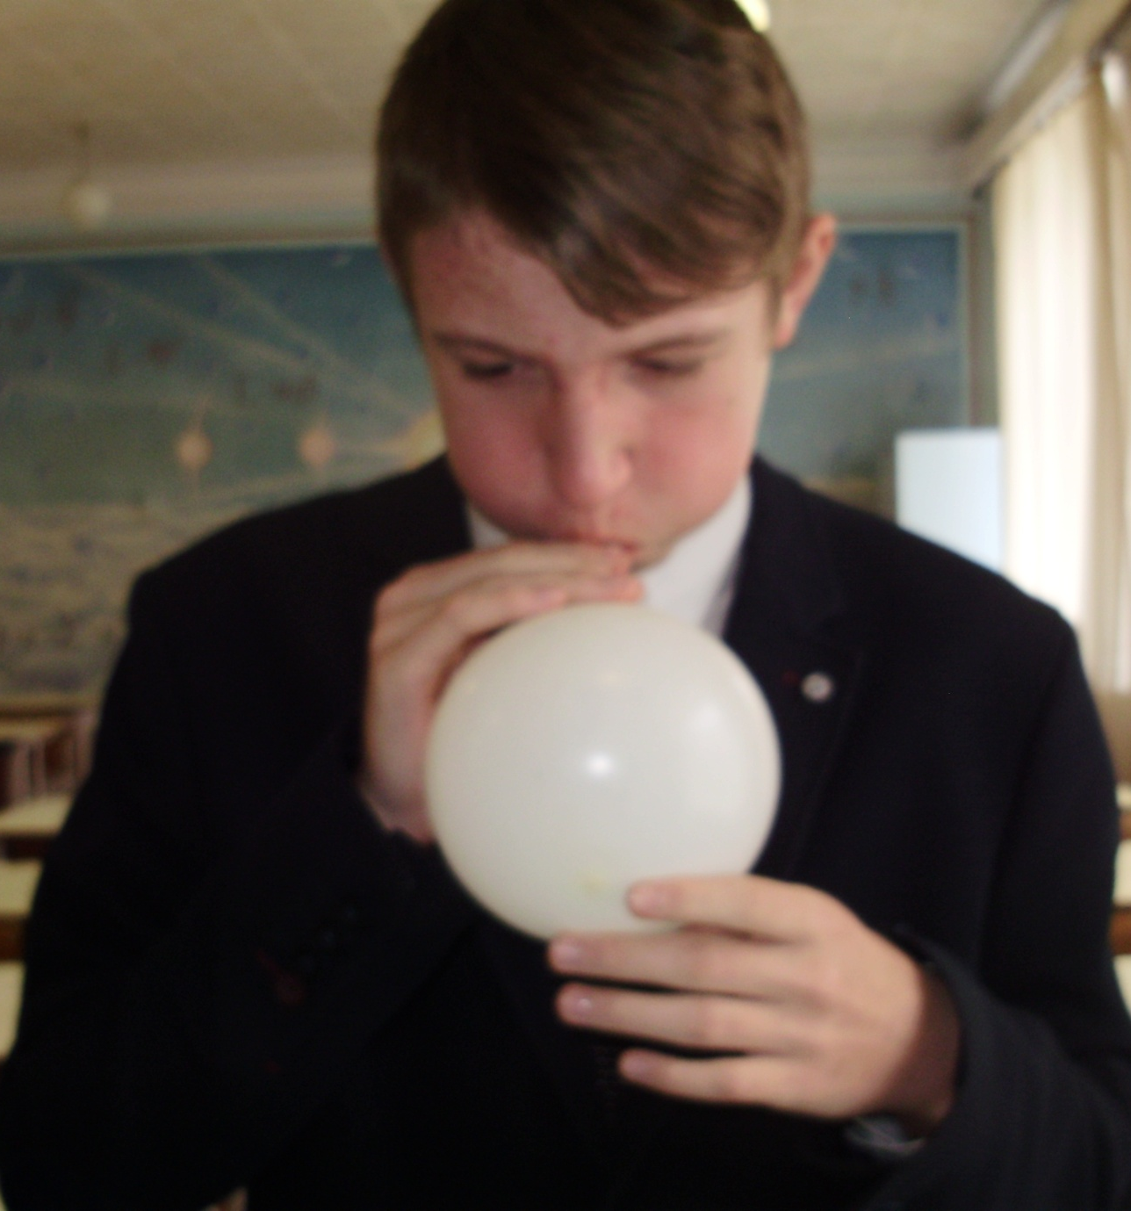
НАДУВАЮ КУЛЬКУ
З ВОДОЮ
ПРИБЛИЗНО
НА 2/3 ОБ’ЄМУ

Slide 7
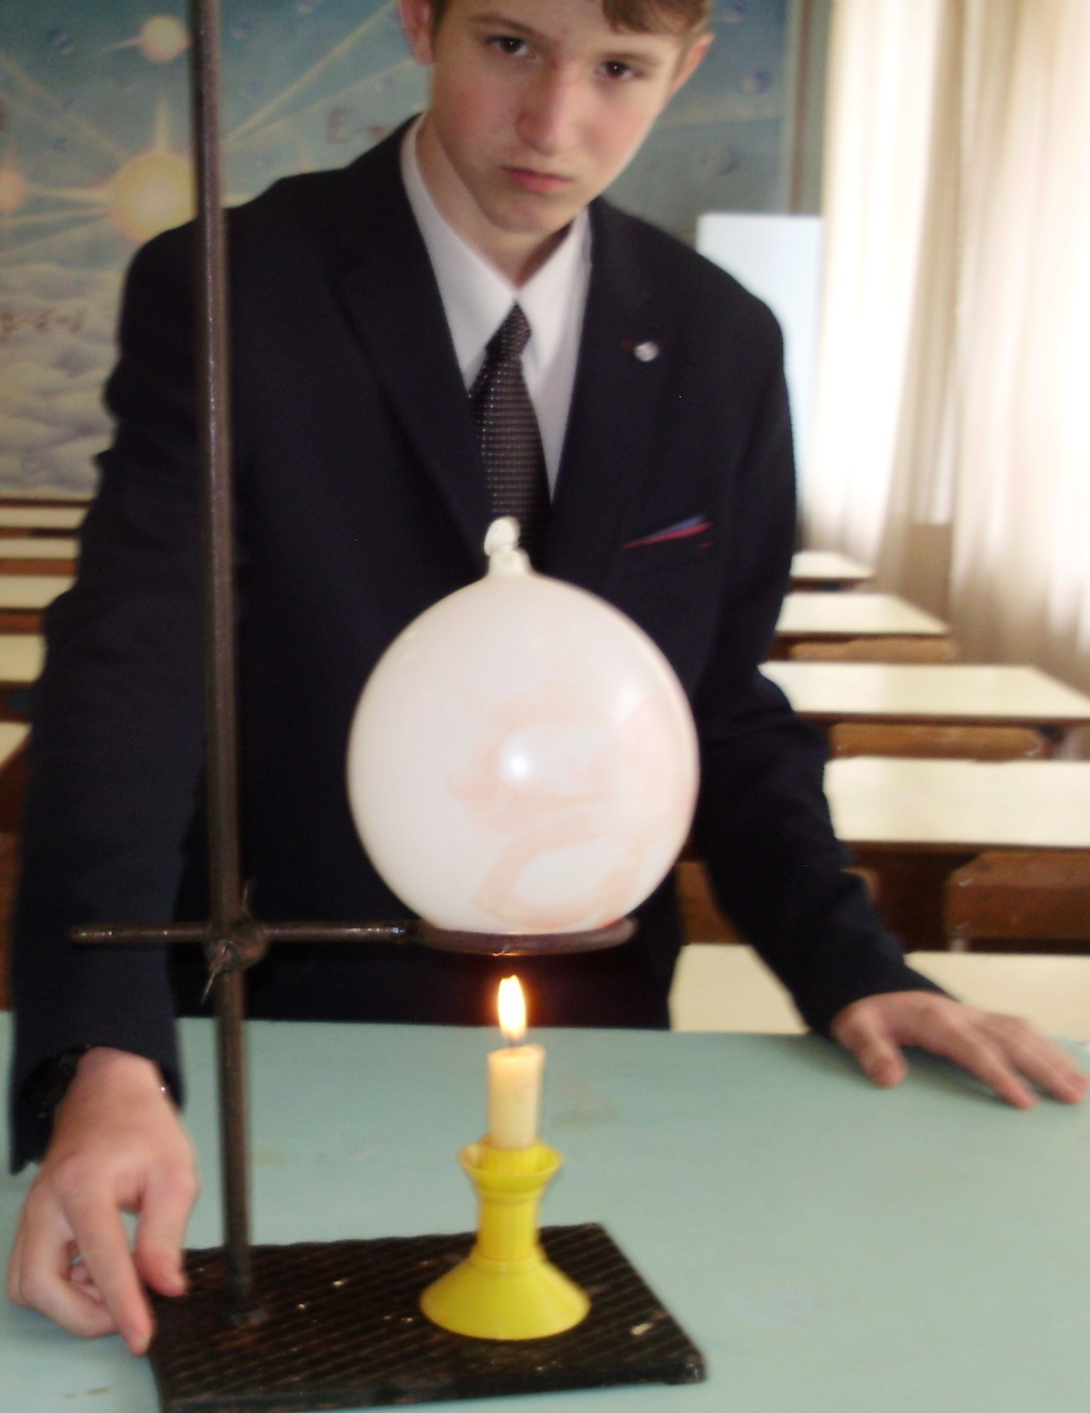
СТАВЛЮ КУЛЬКУ З ВОДОЮ
НА ВОГОНЬ І СПОСТЕРІГАЮ
ЇЇ НАГРІВАННЯ
ТА
ЗБІЛЬШЕННЯ
ОБ’ЄМУ

Slide 8
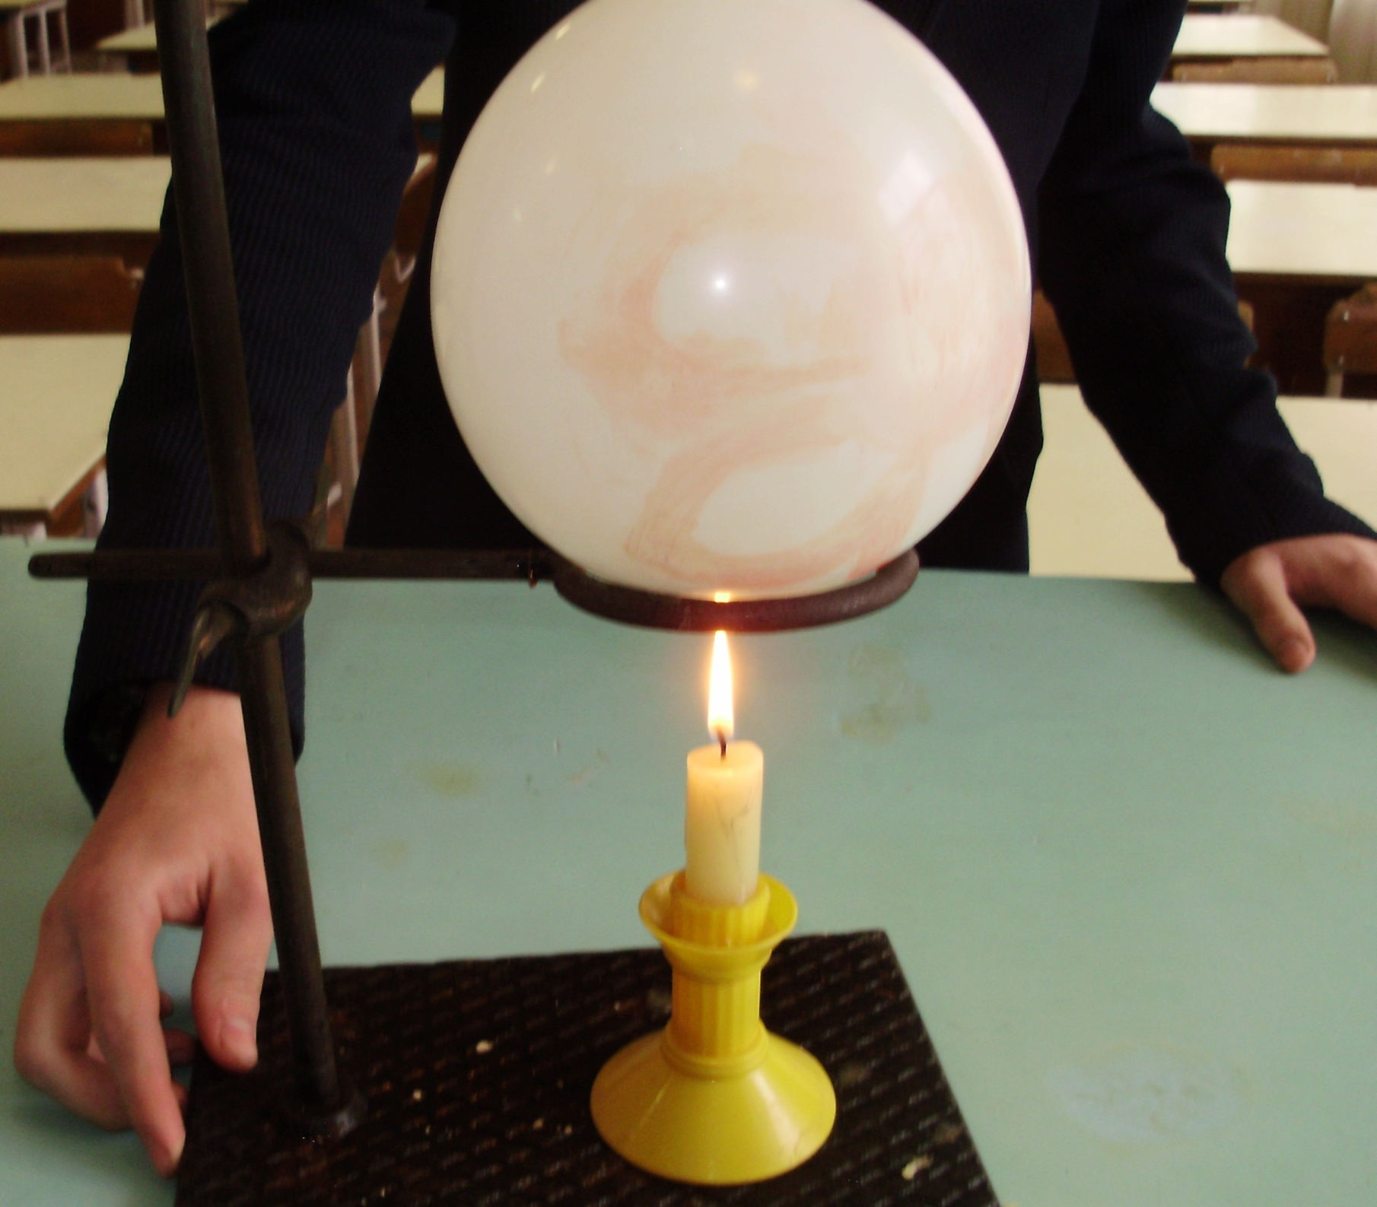

Slide 9
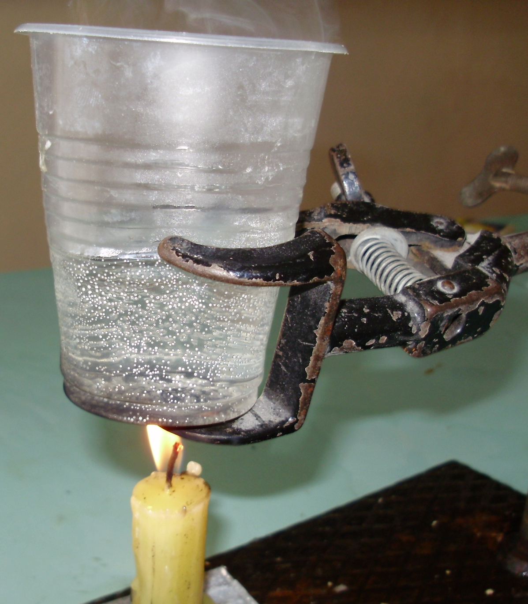
ЗАВДЯКИ ВЕЛИКІЙ
ТЕПЛОЄМНОСТІ ВОДИ
ПЛАСТИКОВИЙ ПОСУД
З ВОДОЮ
ТЕЖ НЕ ПЛАВИТЬСЯ
ВІД ВОГНЮ

Slide 10
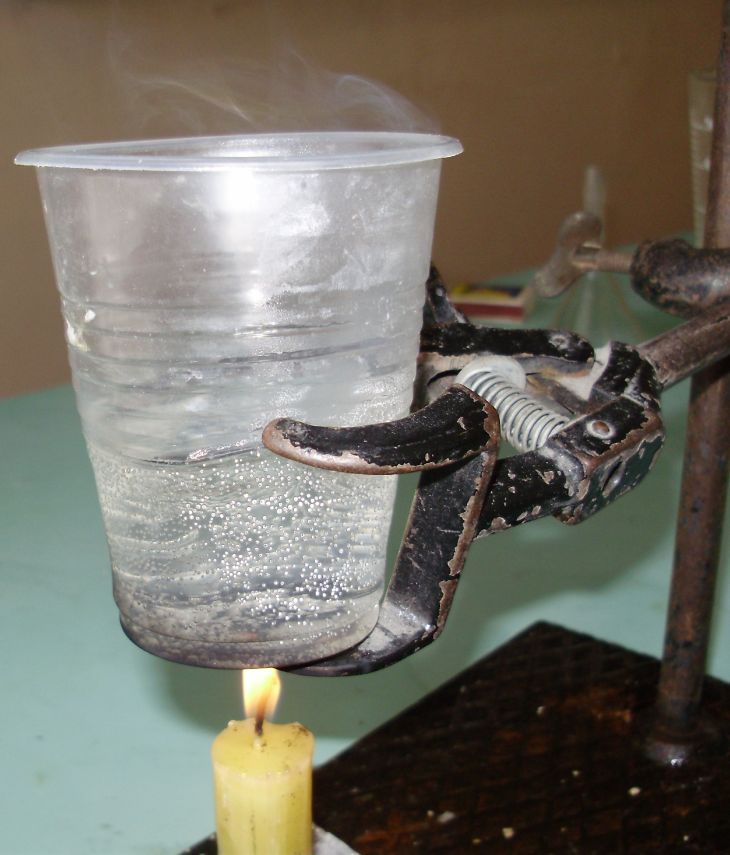
ВОДА КИПИТЬ
У ПЛАСТИКОВОМУ ПОСУДІ
БІЛЬШЕ 5-ти ХВИЛИН,
ЩО ВІЛЬНО
ДОЗВОЛЯЄ ЗВАРИТИ ЯЙЦЕ,
ЯК І В
“ ПАПЕРОВІЙ КАСТРУЛІ”
Я. І. Перельмана

